Slide 1

GYM DATA WAREHOUSE
Haris Kičin
Amra Požegija
Đejlan Muharemović
prof. dr. Damir Omerašević

Slide 2
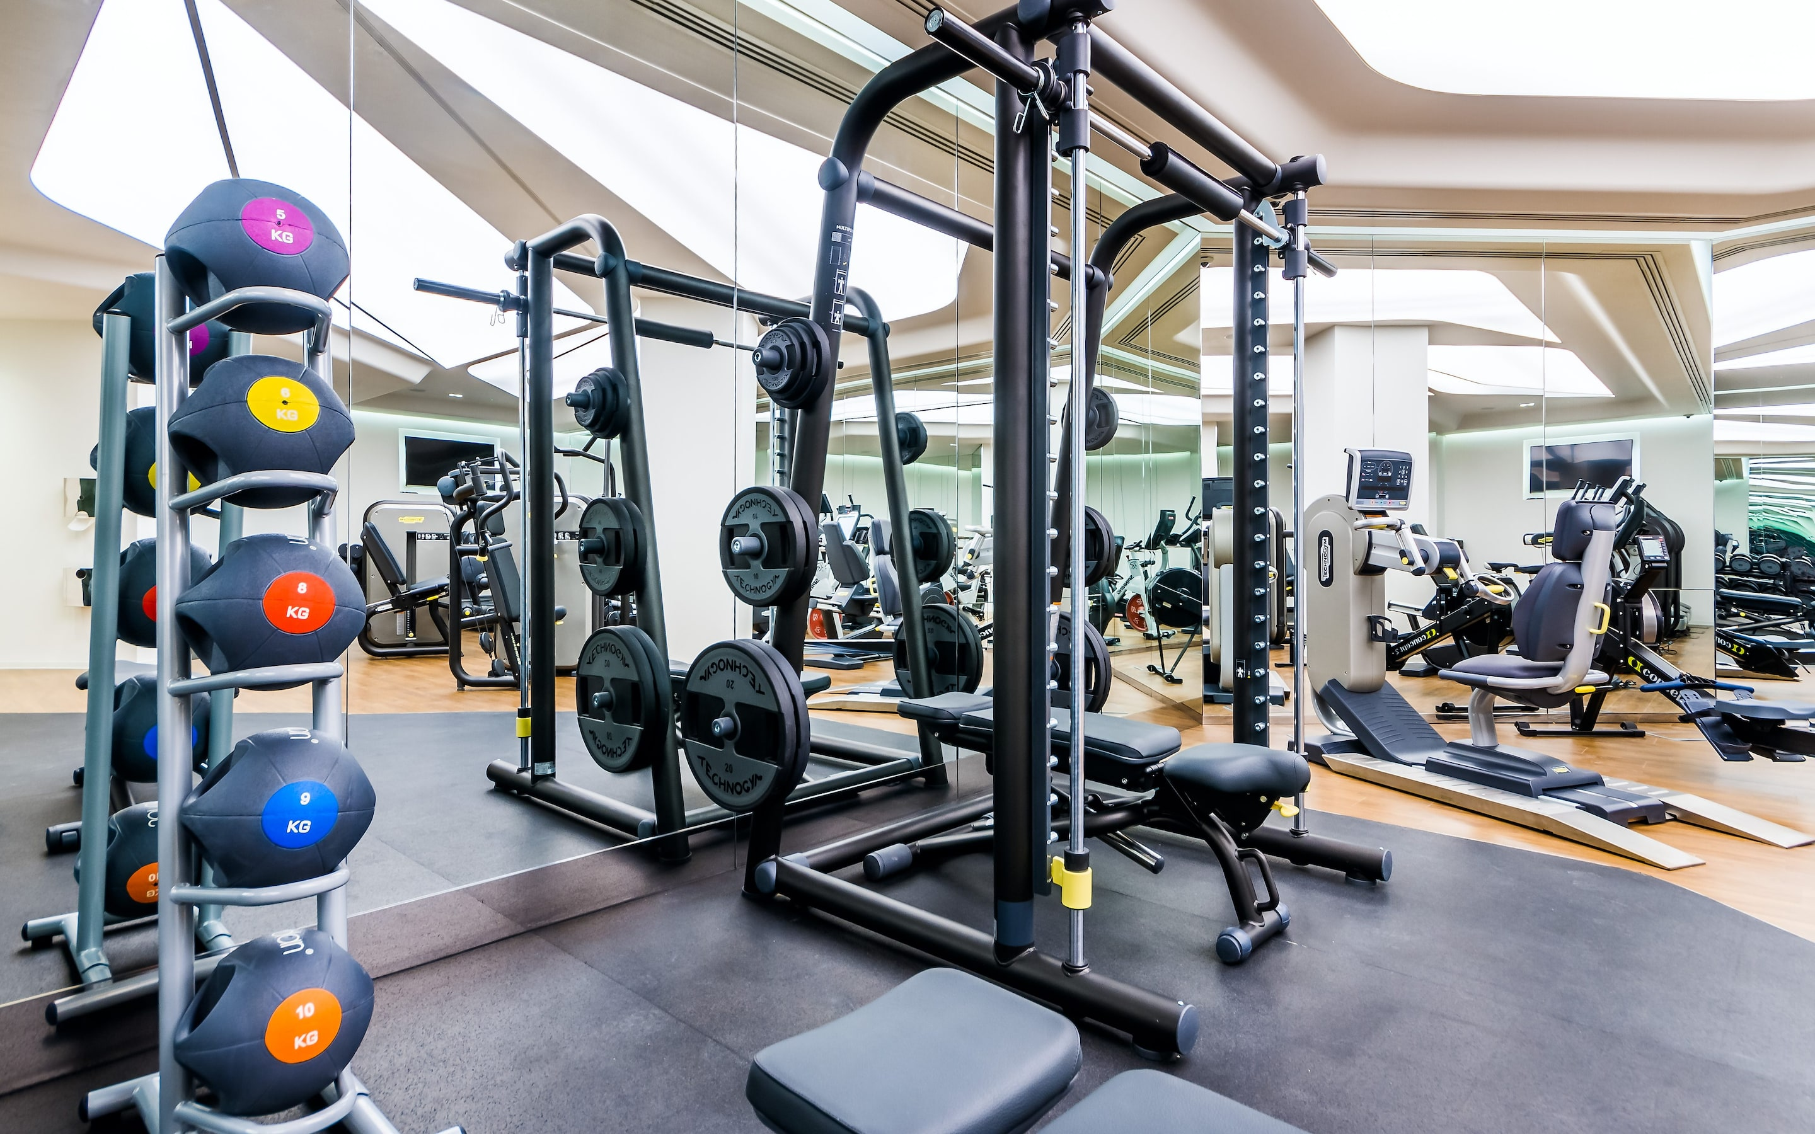
Centar nudi širok spektar sportskih sadržaja, počevši od osnovnih sprava za vježbanje, grupne treninge kao i specijalizovane trenerime za treninge pod nadzorom ili davanje savjeta i preporuka.
Za korištenje objekata korisnici se mogu učlaniti na različitim nivoima što im omogućava pristup većem broju objekata i usluga.

Slide 3
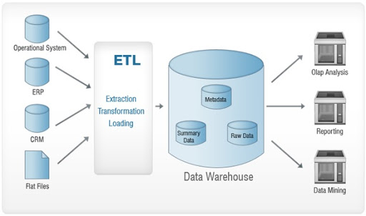

Ciljevi i opseg projekta
Stvaranje organizovanog sistema u kojem su svi podaci povezani.
Olakšano upravljanje svim transakcijama sa korisnicima i zainteresovanim stranama.
Sprečavanje suvišnosti, nedosljednosti i gubitka podataka.
Prikupljanje podataka o upotrebi i napretku. Prikupljene informacije mogu se koristiti za upravljanje prodajom, smanjenje troškova i identifikaciju redovnog kupca i maksimalnog vremena provedenog u centru.
Olakšan protok podataka pohranjenih u skladištu podataka.

Slide 4


Poslovni zahtjevi za izgradnju skladišta podataka
Prikaz ukupnog broj upotrebe kurseva/treninga svake vrste za svaku regiju.
Prikaz ukupnog broj održavanja opreme za svaku vrstu opreme.
Prikaz ukupnih troškova održavanja u konvertibilnim markama za svaku vrstu opreme.
Prikaz ukupne zarade u kovertibilnim markama za svaku regiju ili svaku vrstu članstva.
Prikaz broja prodanih kurseva/treninga u svakoj regiji ili svakoj vrsti članstva.
Prikaz dnevnog, sedmičnog, mjesečnog, kvartalnog profita svake regije(branše)
Komparacija profita u različitim vremenskim periodim

Slide 5
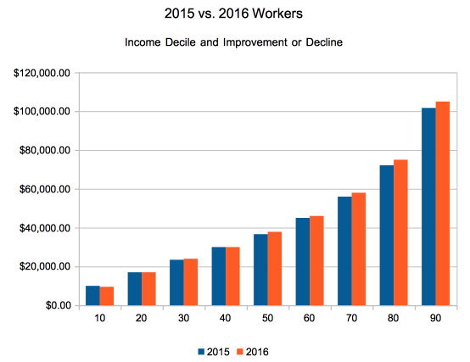

Steći će se uvid u najpopularnije tipove treninga kako bi se pružilo više ili manje termina za svaku vrstu kursa odn. treninga što bi dovelo do boljeg profita
Usporedba trajnosti svakog modela opreme, omogućavajući tim bolju odluku o budućim kupovinama opreme, sve u cilju smanjenja troškova održavanja
Dobijanje korisnih detalje o prodaji i izvoru prihoda za svaku podružnicu, regiju ili različite kurseve/treninge ili vrstu članstva., kako bi se iste unaprijedile
Bolja odluka o budućem oglašavanju kurseva/treninga i ciljanoj publici na popularnim kursevima/treninzima ili vrsti članstva.

Slide 6
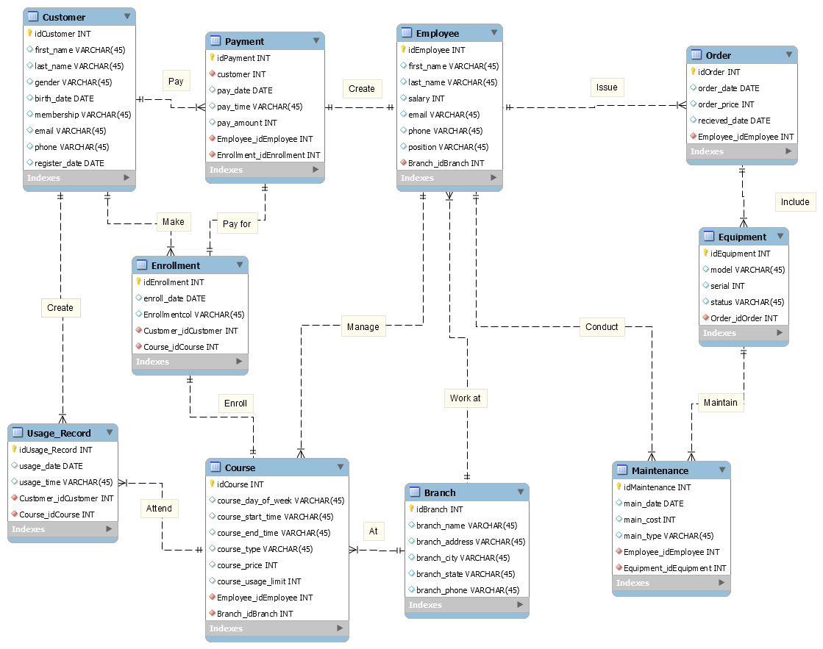
ER Dijagram

Slide 7
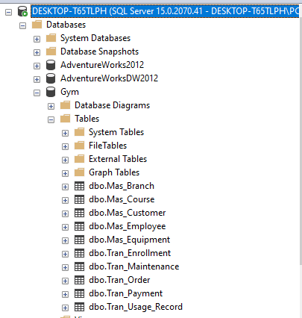

Slide 8
DIMENZIJSKI MODEL PODATAKA
Kako bi postigli određene benefite i kako bi se ostvarili poslovne zahtjeve potrebno je da poslovne činjenice okružimo sa dimenzijama koje opisuju te činjenice.
Za razliku od ER modeliranja, koje opisuje entitete i relacije, dimenzijsko modeliranje strukturira i povezuje numerička mjerenja i dimenzije.
Činjenice i dimenzije su prikazane preko Shema dijagrama multidimenzijskog modela.

Slide 9
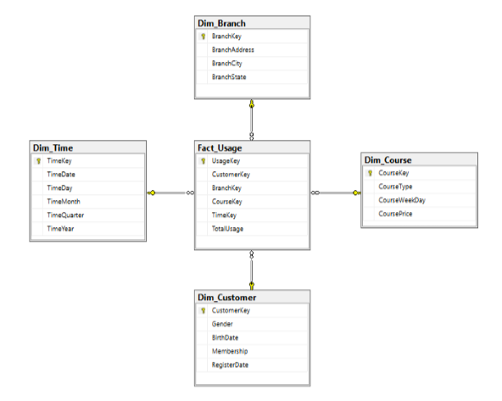
Primarna tabela u multidimenzijskom modelu je tabela činjenica i koristi se za zapisivanje stvarnih činjenica ili mjera u poslovanju.
Činjenice su samo interesantne unutar odgovarajućeg konteksta, a kontekst dolazi od dimenzija.
Notes:
Tabele činjenica obično imaju 2 tipa kolona:
one koje sadrže činjenice i one koje sadrže strane ključeve na dimenzijske tabele. Primarni ključ tabele činjenica je obično kompozitni ključ koji je sastavljen od svih stranih ključeva koji su povezani na odgovarajuće dimenzijske tabele.

Slide 10
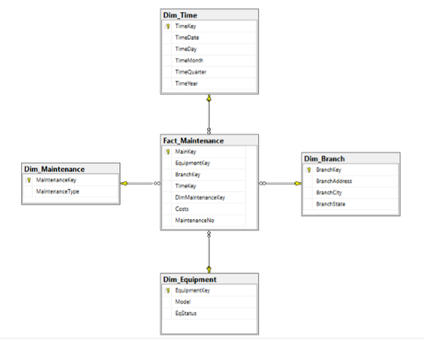

Slide 11
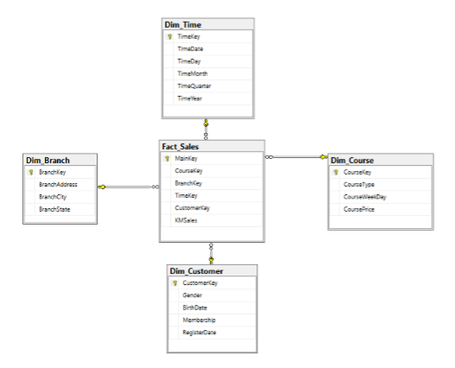
Nad zvijezda shemom se mogu specificirati upiti u skladu sa poslovnim zahtjevima.

Slide 12


Slide 13
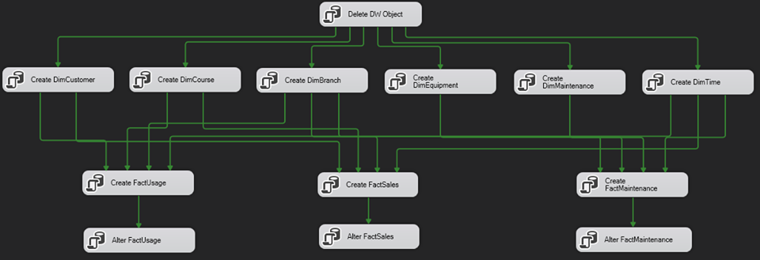

Slide 14
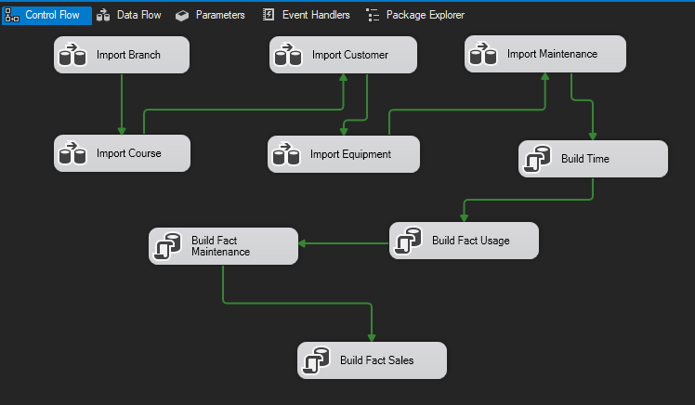
Data Flow Task
SQL Execute Task

Slide 15
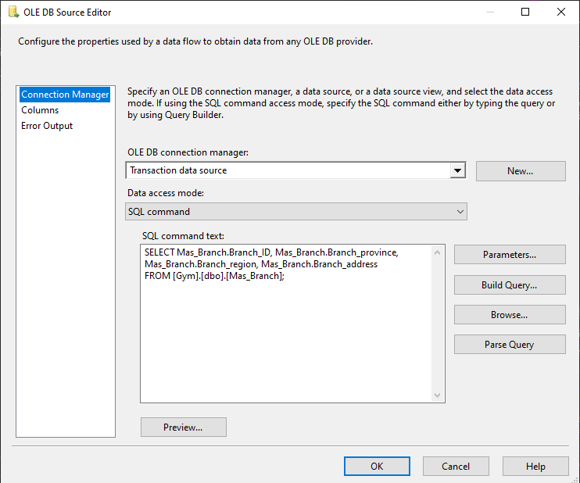
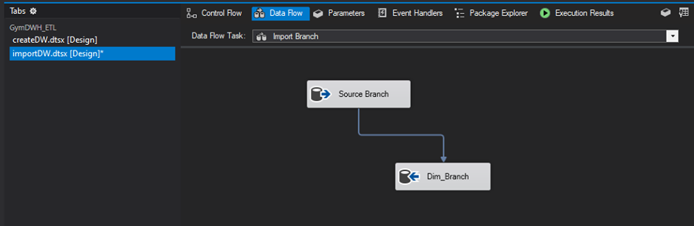

Slide 16
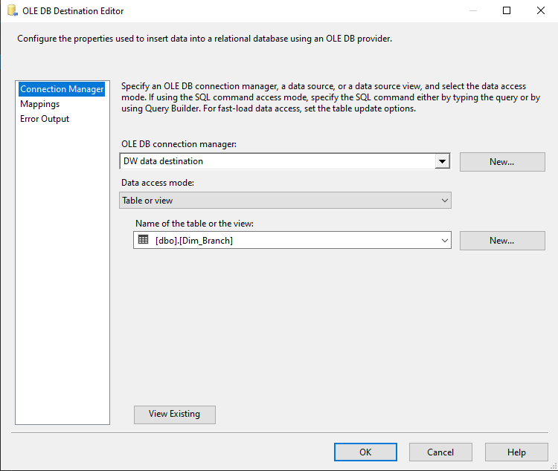

Slide 17
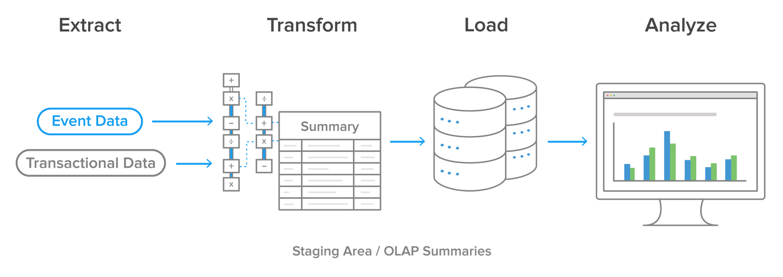
ANALIZA

Slide 18
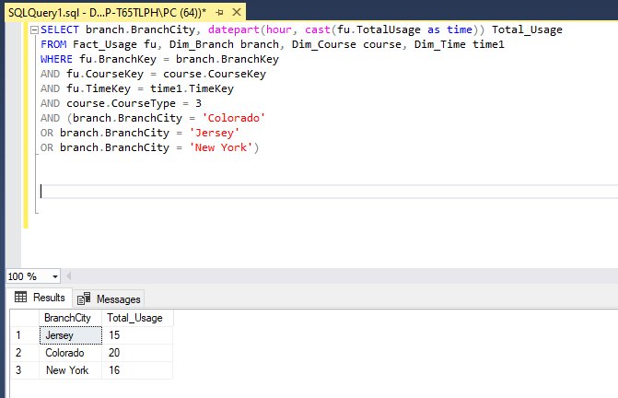

Slide 19
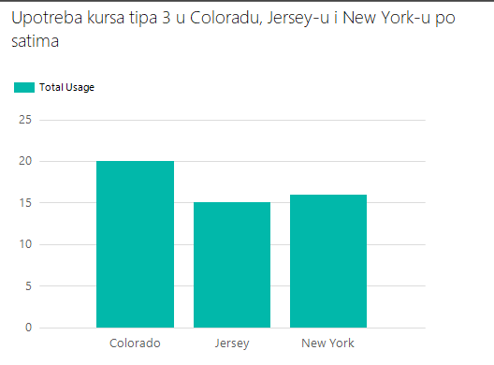

Slide 20

Get ready for success!

Slide 21
HVALA NA PAŽNJI!
Haris Kičin
Amra Požegija
Đejlan Muharemović

